Slide 1
Клиент–сервер. Сокеты. Wire-протокол.
Сentral University Database Engineering

Slide 2
Цель занятия
Понять, как клиент и сервер физически общаются через сокеты
Разобраться в архитектуре PostgreSQL вокруг соединений
Освоить базовые принципы wire-протокола PostgreSQL
Применить всё вышеописанное на практике, спроектировав упрощённые клиент и сервер для нашей учебной СУБД

Slide 3
План занятия
01
02
Базовое понятие Сокетов
Архитектура Postgres вокруг соединений
03
04
Основы wire-протокола PostgreSQL
Как воспроизвести модель Postgres в учебной БД

Slide 4

Если бы вам нужно было отправить сообщение другому процессу, какой механизм вы бы выбрали ?

Slide 5
Если нужно отправить сообщение другому процессу, сокет – наиболее очевидный вариант, потому что:
он обеспечивает двусторонний обмен данными,
работает как универсальный канал — и между процессами на одной машине, и по сети,
поддерживает надёжную доставку (в случае TCP),
и подходит для долговременного общения клиента и сервера.
Файлы, очереди сообщений или HTTP тоже можно использовать, но сокеты — базовый и наиболее прямой способ организовать сетевое взаимодействие между процессами.

Slide 6

Базовое понятие Сокетов
Сокет — это конечная точка двустороннего сетевого соединения между двумя процессами.
Проще говоря, это дескриптор, через который можно:
отправлять байты (send)
получать байты (recv)
Но эти байты идут не на диск, а по сети.
При чем здесь телефон ?

Slide 7
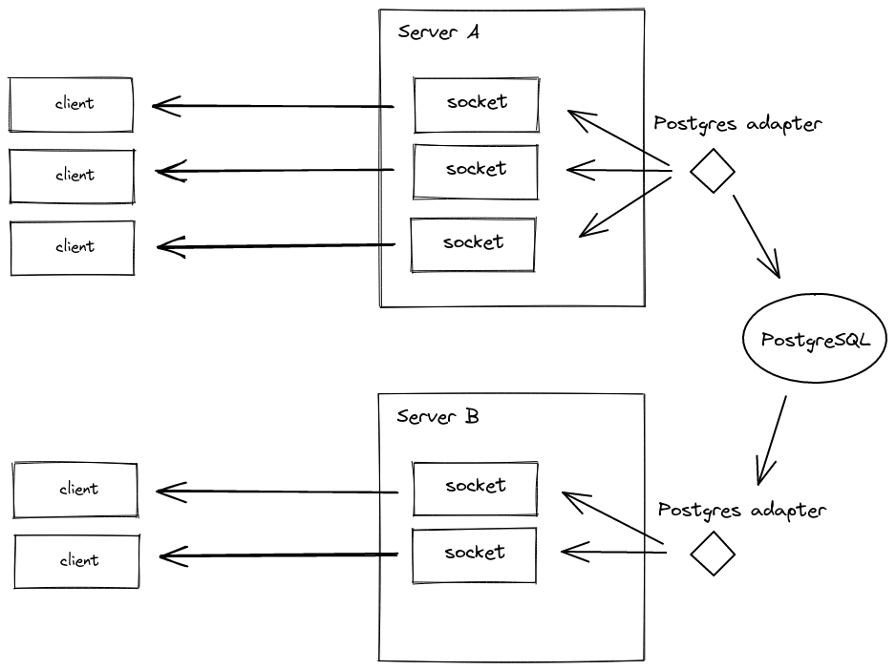
Что такое сокет

Slide 8
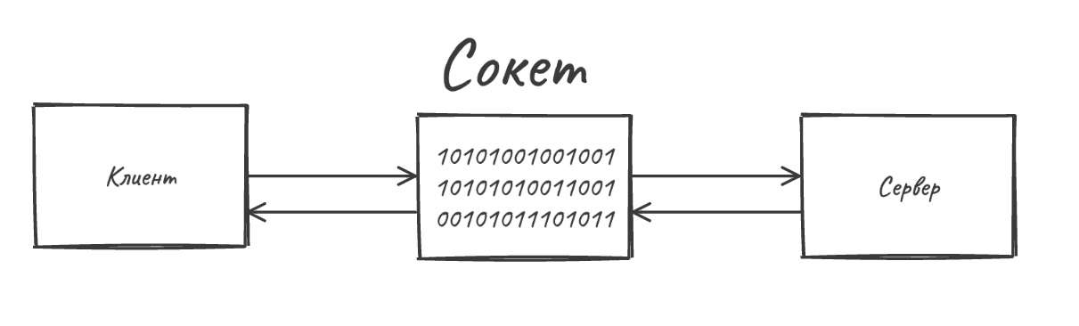
В любом случае не существует SQL/SELECT/пользователей —
существуют только байты.

Slide 9
Основные типы сокетов
TCP-сокеты
Соединяют два процесса по сети (или на одной машине через IP/порт).
Обеспечивают:
установку соединения (TCP-handshake: SYN → SYN/ACK → ACK),
надёжную доставку,
сохранение порядка байт.
Unix domain sockets
Соединяют процессы на одной машине.
Работают как TCP, но без сетевого стека и IP-слоя.
Обычно быстрее, поэтому локальный psql по умолчанию ходит в Postgres через Unix-сокет.

Slide 10
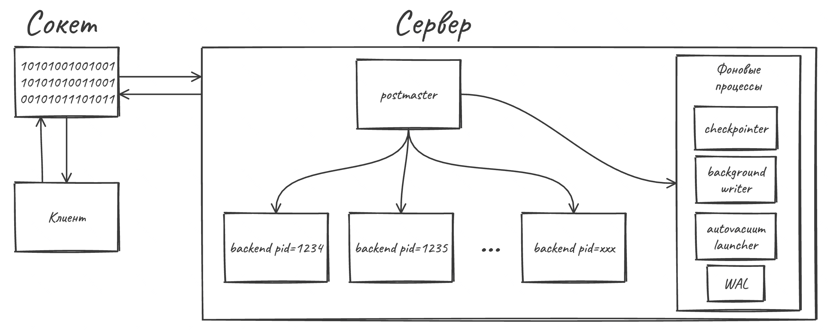
Процессная модель PostgreSQL

Slide 11

Главный процесс (postmaster)
Кто это такой
Единственный процесс на кластер
Инициирует и контролирует работу PostgreSQL
Видим в ps как postgres
Основные задачи
Загружает конфигурации: postgresql.conf, pg_hba.conf
Выделяет shared memory + настраивает синхронизацию
Запускает фоновые процессы: checkpointer, background writer, walwriter, autovacuum launcher
postmaster не выполняет запросы — он управляет жизнью кластера и раздаёт соединения backend-процессам.

Slide 12
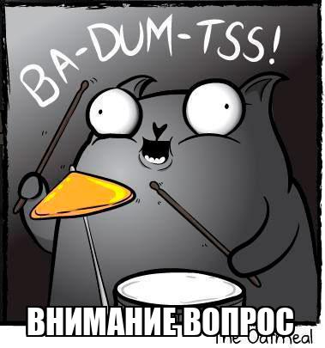
Фоновые процессы
Какие ?

Slide 13
Фоновые процессы
Зачем они нужны
Делают общую работу сервера
Не привязаны к конкретным клиентам/сессиям
Работают через shared memory и помогают всем backend’ам
Основные типы
checkpointer
периодически сбрасывает изменённые страницы на диск
пишет checkpoint в WAL (быстрый recovery)
background writer
в фоне выталкивает грязные страницы
чтобы запросы меньше страдали от записи/fsync
walwriter
эффективно пишет WAL
группирует fsync (group commit)
autovacuum launcher + workers
чистят «мёртвые» версии строк
запускают VACUUM / ANALYZE по статистике

Slide 14
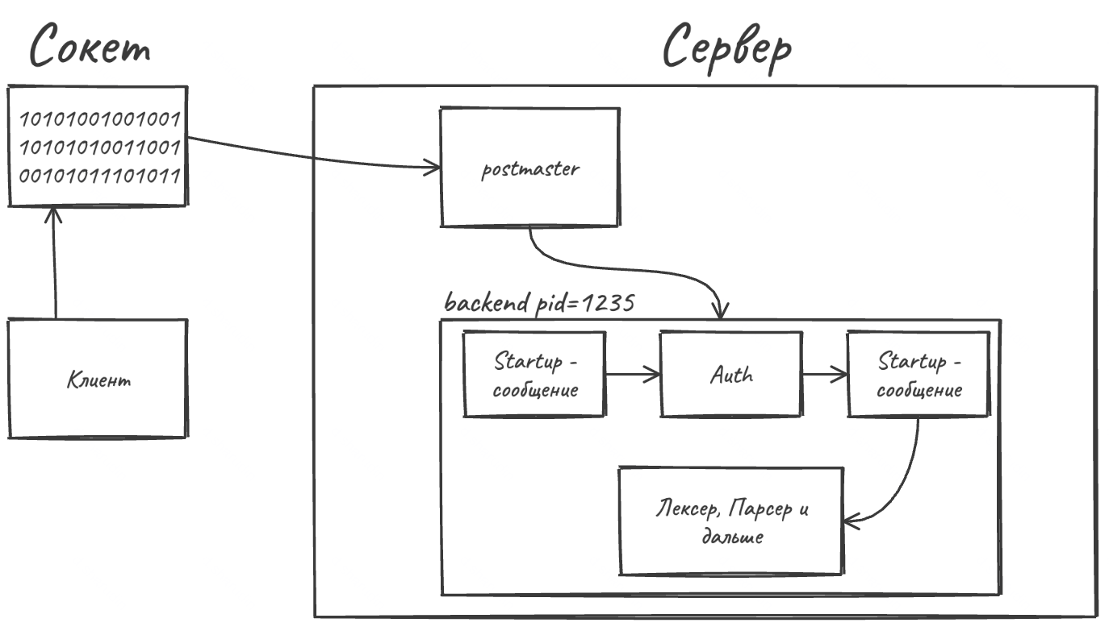
Backend-процессы (клиентские сессии)

Slide 15
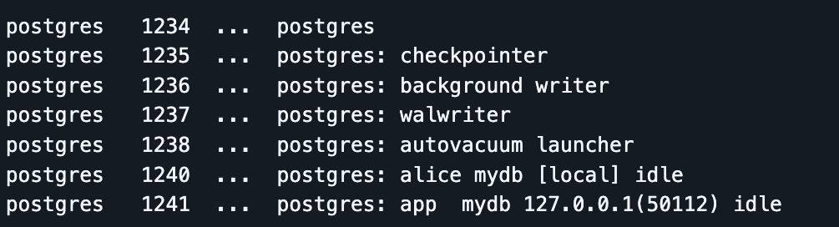
Как это выглядит в ps
В выводе ps aux | grep postgres можно увидеть примерно такую картину (упрощённо):
ps — это утилита в UNIX-подобных системах (Linux, macOS), которая показывает список текущих процессов в операционной системе.
Тип процесса | Как выглядит | Роль
postmaster | postgres | главный процесс кластера
фоновые | postgres: checkpointer и др. | обслуживание сервера
backend | postgres: user db ... idle | клиентские сессии

Slide 16
Жизненный цикл соединения
Подключение — клиент создаёт TCP/Unix-socket
Startup-протокол — договорились о параметрах
Работа сессии — множество SQL-запросов
Транзакции — begin/commit/rollback
Закрытие — backend освобождает ресурсы и исчезает

Slide 17
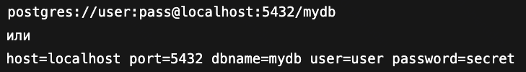
Подключение клиента
Драйвер получает:
адрес (host:port)
пользователя, базу
параметры сессии
После чего:
ОС принимает входящее соединение на 5432
Передаёт сокет postmaster’у
Postmaster создаёт backend для клиента

Slide 18
Роль postmaster на этапе подключения
При новом соединении:
Принимает сокет от ОС
Создаёт backend-процесс (fork)
Передаёт backend’у дескриптор сокета
Освобождается от общения с клиентом → ждёт новые подключения
ВАЖНО
postmaster не обслуживает запросы — он раздаёт соединения backend’ам.

Slide 19
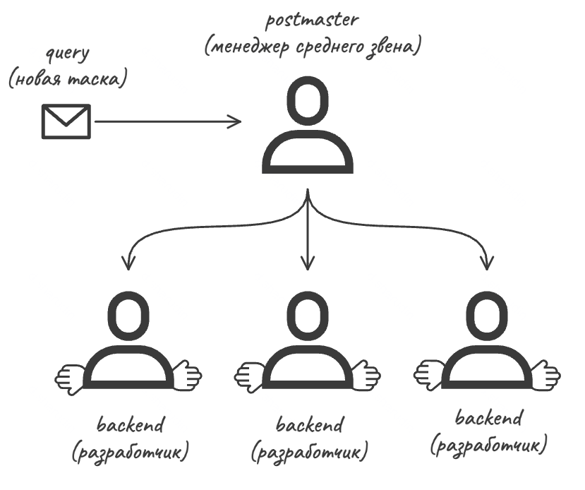

Slide 20
Startup-фаза: backend и wire-протокол
1. Клиент → Backend (StartupMessage)
Версия протокола
user
database
Параметры окружения: client_encoding, application_name, …
2. Аутентификация - Backend может запросить:
пароль
доверенную auth (trust, peer)
при ошибке → ErrorResponse + закрытие соединения
3. Backend → Клиент (после успеха)
ParameterStatus — параметры сервера
BackendKeyData — PID + secret
ReadyForQuery — можно присылать SQL

Slide 21
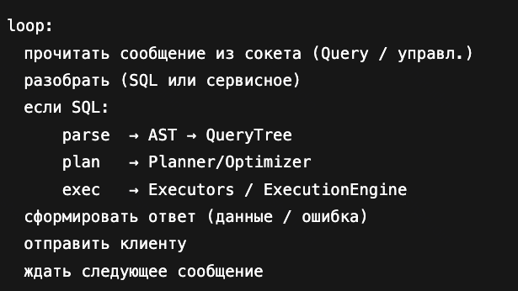
Основной цикл работы соединения

Slide 22
Завершение соединения
Что делает backend при завершении
Выходит из основного цикла
Закрывает сокет
Освобождает ресурсы сессии:
блокировки (row/table/advisory)
временные таблицы/схемы
memory contexts
курсоры, prepared statements (сессионные)
Исчезает из ps, pg_stat_activity

Slide 23
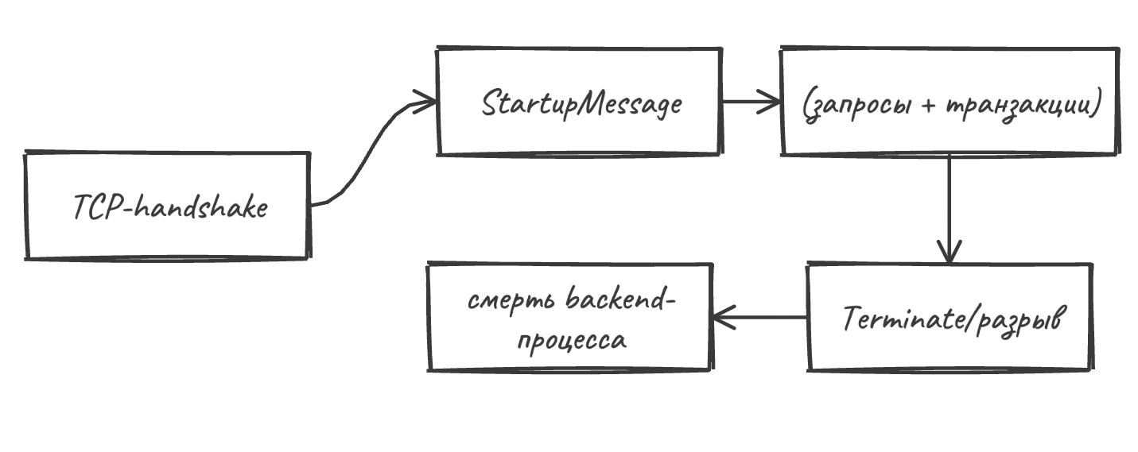
Жизненный цикл соединения

Slide 24
Сессия и транзакция
Понятие | Что это | Живёт
Сессия | Жизнь backend-процесса + сокета | секунды, минуты, дни
Транзакция | Логическая единица работы с данными | миллисекунды → секунды (должна быть короткой)

Slide 25
Сессия
Что такое сессия:
Жизнь одного backend-процесса от установления соединения → до разрыва
Привязана к одному TCP-/Unix-сокету
Существует независимо от того, есть транзакция или нет
В одной сессии → много транзакций подряд
state | Что значит
idle | нет запроса, нет транзакции
active | выполняется запрос
idle in transaction | транзакция открыта, работы нет
idle in transaction (aborted) | транзакция в ошибке, ждёт ROLLBACK

Slide 26
Транзакция
Как она начинается
Явно: BEGIN, START TRANSACTION
Неявно (autocommit = ON, по умолчанию): первый запрос запускает транзакцию автоматически
Важные свойства
Живёт только внутри одной сессии
Не может мигрировать между backend-процессами
Все операции идут через один backend

Slide 27
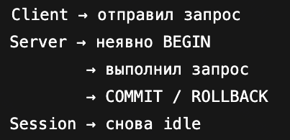
Autocommit
В режиме autocommit (true по умолчанию в psql, JDBC, большинстве ORM) каждый отдельный SQL-оператор выполняется в своей, отдельной транзакции.
psql — это клиентская консольная утилита PostgreSQL.

Slide 28
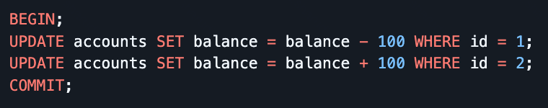
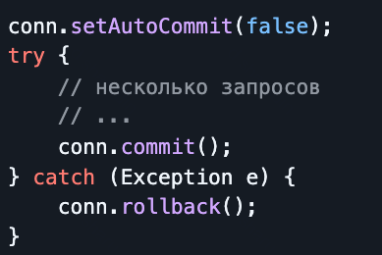
Ручное управление транзакцией
Иногда нужен явный контроль: несколько запросов должны быть частью одной транзакции. Тогда autocommit отключают (на уровне драйвера) или явно используют BEGIN/COMMIT:
или эквивалент в коде:
Чем может быть плох такой подход?

Slide 29
Почему idle in transaction — опасно
Состояние idle in transaction — это когда:
транзакция началась (явно или косвенно),
запросы уже закончились,
но COMMIT/ROLLBACK не было.
Что при этом происходит внутри?

Slide 30
Почему idle in transaction — опасно
Что происходит внутри
держится snapshot → данные «заморожены»
удерживаются блокировки строк/таблиц
VACUUM не может очищать старые версии
растут цепочки MVCC → медленные сканы
Последствия
⚠️ рост таблиц и индексов ⚠️ падение производительности ⚠️ блокировки и дедлоки ⚠️ «утечки» транзакций — признак ошибки в коде

Slide 31

Правило эксплуатации
✔️ Сессия может жить долго ❌ Транзакция — должна жить мало

Slide 32

Важные выводы для разработчика

Slide 33
max_connections и количество backend-процессов
Параметр ограничивает число одновременных клиентских соединений
Каждое соединение = один backend-процесс
Значит, max_connections ≈ максимум backend-процессов
Каждый процесс — это:
свой стек и внутренние структуры
локальные буферы, рабочие контексты
потенциальный work_mem (сортировки, хеши, джойны)
участие в планировании CPU (context switch’и)
больше операций с lock manager
больше записей в общих структурах (блокировки, активные транзакции)
больше конкуренции за shared memory
Чем опасны сотни/тысячи коннектов?

Slide 34
Чем опасны сотни/тысячи коннектов
Рост потребления памяти
Больше переключений контекста → выше latency
Падение производительности
Ошибки вида: “too many connections”

Slide 35

max_connections — это ресурс, а не «давайте побольше»
Большое число коннектов без пула → почти гарантированные проблемы

Slide 36
Backend как ресурс
Backend-процесс — это не абстракция, а вполне материальный ресурс. У каждого backend’а есть набор того, что он потребляет:
память;
файловые дескрипторы;
записи во внутренних структурах PostgreSQL;
участие в общей синхронизации.

Slide 37
Антипаттерн
«Один HTTP-запрос → одно новое соединение к базе»
Правильный подход
Немного соединений, но они живут долго и переиспользуются

Slide 38
Почему «тысячи коннектов» — почти всегда плохо
Проблема: max_connections = 100, но приложение открывает сотни/тысячи соединений.
Два плохих сценария:
max_connections не трогали
max_connections подняли
Почему сценарии плохие ?

Slide 39

Почему «тысячи коннектов» — почти всегда плохо
max_connections не трогали
150-й коннект → "too many connections" ошибки → жалобы → паника
max_connections подняли
500 backend-процессов → формально "всё работает", но:
⬆️ память
⬆️ контекстные переключения
⬆️ накладные расходы блокировок
⬆️ плавающие задержки
⬇️ производительность
Суть антипаттерна:
«Увеличить max_connections, чтобы не падало» → лечим симптомы, убиваем сервер

Slide 40
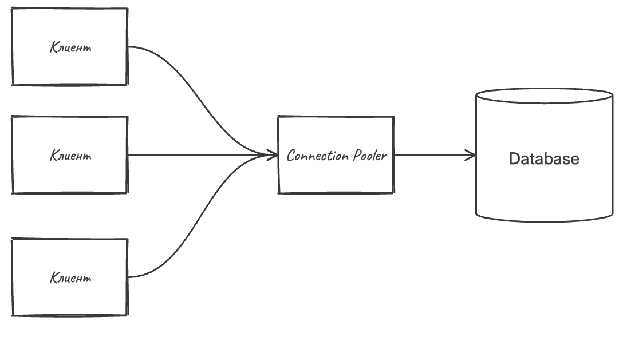
Почему «тысячи коннектов» — почти всегда плохо
Проблема: max_connections = 100, но приложение открывает сотни/тысячи соединений.
Правильное решение:
Использовать
connection pooler

Slide 41
Основы wire-протокола PostgreSQL
Проблема
Клиент не шлёт просто строку SELECT 1; по TCP.
PostgreSQL требует строго структурированный диалог.
Роль TCP
TCP даёт только:
соединение клиент ↔ сервер
надёжный, упорядоченный поток байт
Но TCP не знает, где запросы, ответы и ошибки.

Slide 42
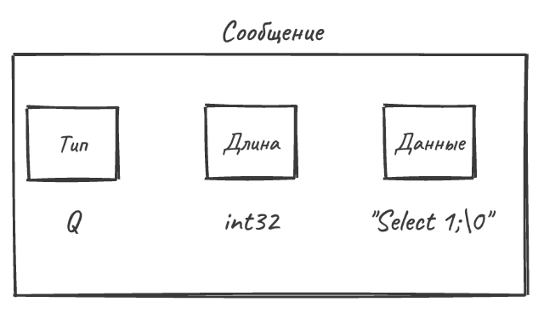
Основы wire-протокола PostgreSQL
Сообщения бывают разных видов:
Query — отправка SQL
Parse / Bind / Execute — подготовленные запросы
Terminate — закрытие соединения
и другие

Slide 43
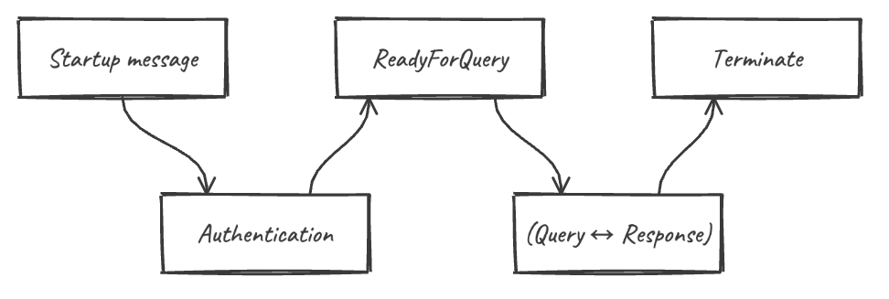
Последовательность диалога

Slide 44
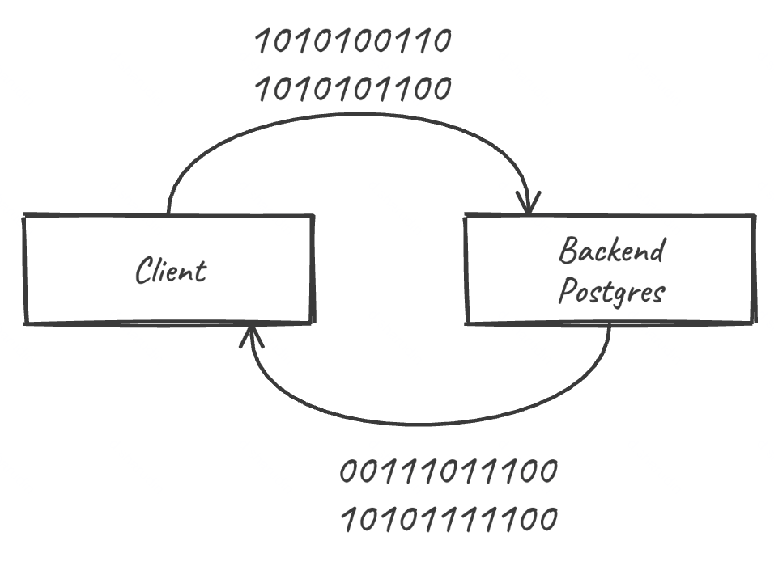
Основы wire-протокола PostgreSQL
Ключевой инсайт
SQL-текст — это payload внутри сообщения. Никогда не «сырые символы по TCP».
Высокоуровневый взгляд:
Между вашим db.query("SELECT 1") и реальным сервером лежит не магия, а вполне чёткий бинарный протокол, который драйвер реализует за вас.

Slide 45
Connection string и начало диалога
Почти в любом драйвере к PostgreSQL есть два варианта задать подключение:
либо одной строкой,
либо набором отдельных параметров.
Типичные примеры:
или эквивалентная форма:

Slide 46
Под капотом драйвер в любом случае разбирает строку на компоненты :
хост (host=localhost);
порт (port=5432);
имя базы (dbname=mydb);
пользователь (user=user);
пароль;
дополнительные параметры (sslmode, application_name, client_encoding и т.п.).

Slide 47
Первое, что происходит после TCP-handshake
Клиент отправляет StartupMessage:
версия протокола
user
database / dbname
параметры окружения:
client_encoding
application_name
DateStyle
прочие
Сервер на основе StartupMessage:
выбирает роль и БД
применяет начальные параметры сессии
смотрит pg_hba.conf:
как аутентифицировать клиента
можно ли ему подключаться
Только после успешного startup → идём в auth → потом ReadyForQuery.

Slide 48
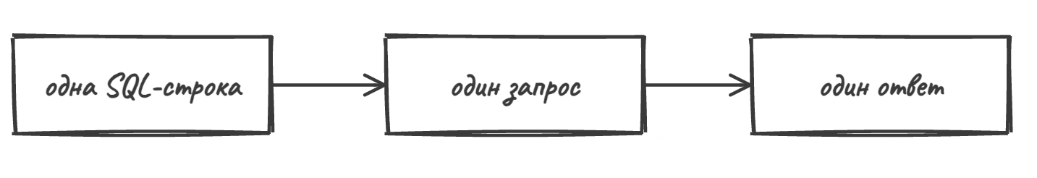
Simple Query protocol
После того как соединение установлено, startup-фаза пройдена и сервер прислал ReadyForQuery, клиент наконец-то может отправлять SQL
Самый простой режим общения с PostgreSQL это Simple Query protocol:

Slide 49
Как это выглядит
Клиент отправляет одно сообщение:Query("SELECT 1;")
Сервер выполняет SQL и возвращает пакет ответа.
Структура этого сообщения в протоколе такая:
первый байт — тип сообщения: символ 'Q', обозначающий Simple Query;
далее 4 байта — длина всего сообщения (int32, включая эти 4 байта);
затем — текст SQL-запроса, записанный как строка, заканчивающаяся нулевым байтом \0.
Никаких подготовленных запросов, никаких параметров по отдельности — просто текст SQL, упакованный в одно сообщение.

Slide 50
Когда сервер получает сообщение Query, он:
1. читает текст SQL;
2. прогоняет его через уже знакомый pipeline:
лексер → … → executors
3. формирует ответ в виде последовательности протокольных сообщений.
Для успешного SELECT эта последовательность (упрощённо) выглядит так:
RowDescription — описание колонок результата;
одна или несколько DataRow — сами строки данных (0..N раз);
CommandComplete — текстовое резюме, например SELECT 3;
ReadyForQuery — сервер снова готов принимать следующий запрос.

Slide 51
RowDescription
Это первое сообщение, которое говорит клиенту: «вот какая у тебя будет таблица результата». В нём содержится:
количество колонок;
для каждой колонки:
имя (как оно будет видно клиенту);
OID типа (целочисленный идентификатор типа данных в PostgreSQL);
размер (фиксированный или -1 для переменной длины);
дополнительные модификаторы (например, точность чисел);
информация о том, в текстовом или бинарном формате будет приходить поле.
Клиент на основе этого может заранее подготовить структуру для чтения строк: какие типы ожидать, какие имена колонок и т.д.

Slide 52
DataRow
Дальше сервер отправляет ноль или больше сообщений DataRow — по одному на каждую строку результата.
Внутри DataRow:
количество колонок в строке;
для каждой колонки:
длина поля в байтах (или -1, если NULL);
сами байты значения.
Клиент, читая DataRow, обычным циклом вытаскивает значения по колонкам, преобразует их в типы языка (строки, числа, даты и т.п.) и складывает в свои структуры (объекты, массивы, записи).

Slide 53
CommandComplete
Когда все строки отданы, сервер отправляет CommandComplete. Это короткое сообщение, в котором есть одна важная строка-резюме. Для разных типов команд она выглядит по-разному:
SELECT 3 — выполнен SELECT, возвращено 3 строки;
INSERT 0 1 — выполнен INSERT, 0 — OID (исторический атрибут), 1 — число вставленных строк;
UPDATE 5 — выполнен UPDATE, изменено 5 строк;
DELETE 2 — DELETE, удалены 2 строки.
Клиент может использовать эту строку, чтобы понять, сколько строк было затронуто, даже если это не SELECT.

Slide 54
ReadyForQuery
Наконец, сервер отправляет ReadyForQuery.
Это уже знакомый маркер: «я закончил обработки текущего запроса, можно присылать следующий».
В нём, как и в startup-фазе, хранится состояние транзакции (idle, in transaction, failed transaction), так что клиент всегда понимает, в каком контексте он находится.

Slide 55
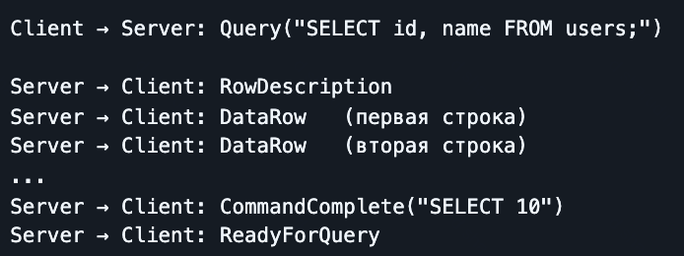
Итого, для простого примера

Slide 56
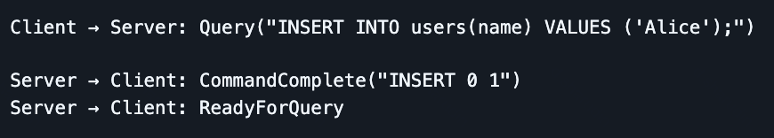
Ответ на команды без результата
В таких случаях протокол ведёт себя проще:
RowDescription и DataRow не отправляются;
сервер сразу после выполнения команды отправляет:
CommandComplete — с резюме операции;
ReadyForQuery — с состоянием транзакции.
Пример для INSERT:

Slide 57
psql и драйверы: роль libpq
Когда мы запускаем psql или пишем в коде db.query("SELECT 1"), почти никогда не задумываемся, что именно разговаривает с PostgreSQL «по проводу».
На самом деле между вашим приложением и сервером всегда есть драйвер — библиотека, которая умеет говорить на wire-протоколе PostgreSQL. В мире C и всего «родного» для Postgres эту роль играет libpq.

Slide 58
libpq
libpq — это официальная C-библиотека PostgreSQL, которая реализует wire-протокол на низком уровне. Именно она умеет:
кодировать и декодировать все сообщения протокола;
выполнять startup-диалог;
поддерживать как Simple Query protocol (Query), так и Extended Query protocol;
предоставлять удобный API, который скрывает детали протокола за функциями.
Важно понимать: psql — это не самостоятельная реализация протокола. Это, по сути, оболочка вокруг libpq, которая:
читает ваши команды из stdin;
вызывает функции libpq, чтобы установить соединение и отправить запросы;
получает из libpq результаты и рисует красивую табличку в терминале.

Slide 59
Не путаем
Термин | Где работает | Назначение | Аналогия в MiniDB
ps | утилита ОС (Linux / macOS) | показывает список процессов: можно увидеть postmaster, backend-процессы и фоновые процессы PostgreSQL | просмотр потоков в IDE
psql | пользовательская программа | интерактивный клиент PostgreSQL: принимает SQL от пользователя и отправляет на сервер | ClientImpl
libpq | библиотека внутри клиента (C API) | реализует wire-протокол PostgreSQL, обеспечивает подключение, отправку запросов и получение результатов | код работы с Socket внутри ClientImpl

Slide 60
Драйверы на других языках
В приложениях на Java, Python, Go, Node.js и других языках роль libpq играют драйверы, например в Java — JDBC-драйвер PostgreSQL.
Они могут быть устроены двумя способами:
1. Обёртка над libpq. В этом случае язык просто «заворачивает» C-библиотеку в свои типы и вызовы.
2. Полностью самостоятельная реализация wire-протокола.

Slide 61
Независимо от реализации задачи у драйвера всегда одни и те же
разобрать connection string или набор параметров подключения;
установить TCP/SSL-соединение с сервером;
пройти startup-фазу и аутентификацию (до ReadyForQuery);
выполнять запросы через Simple или Extended Query protocol;
получать из сокета протокольные сообщения (RowDescription, DataRow, CommandComplete, ErrorResponse, ReadyForQuery);
преобразовывать сырые байты в типы языка: строки, числа, булевы, даты/время, JSON и т.п.;
предоставлять программисту удобный интерфейс:
методы query, execute, prepare,
объекты соединений и пулов соединений,
API для управления транзакциями (begin, commit, rollback).

Slide 62
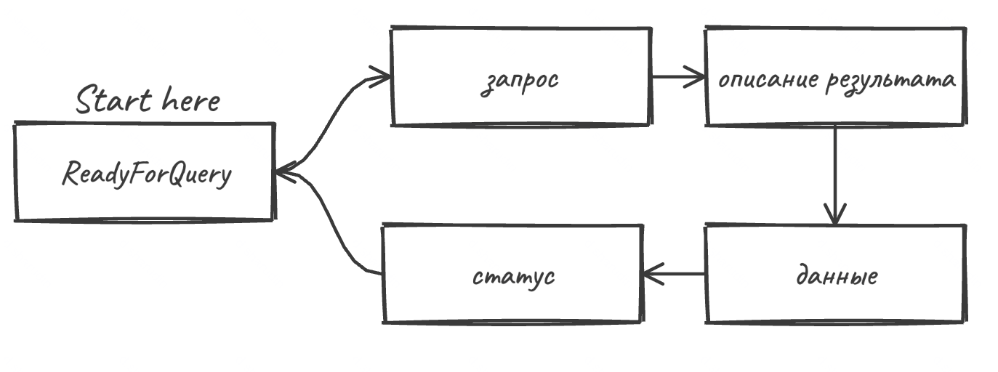
ИТОГО
Для вас это всего лишь db.query(...), а на уровне wire-протокола всегда крутится один и тот же цикл:
Драйвер и/или libpq просто берут на себя всю низкоуровневую работу, чтобы вы могли думать в терминах SQL и объектов, а не байтов и заголовков сообщений.

Slide 63

Поэтому скажите им спасибо)

Slide 64
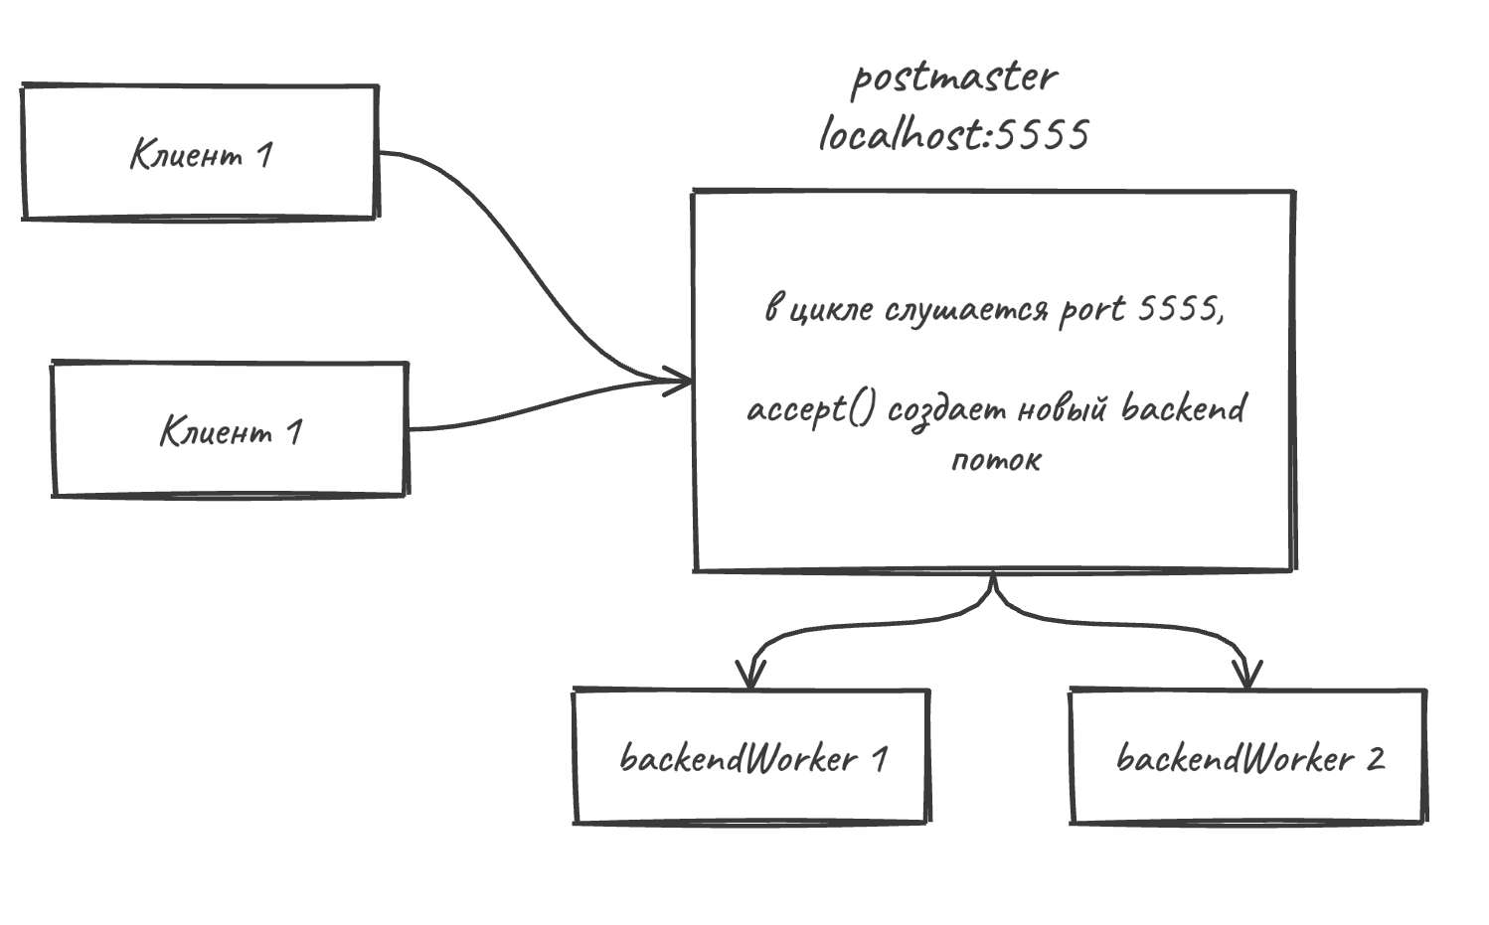
Практика
Цель — воспроизвести упрощённую модель PostgreSQL:
Один главный серверный процесс — приём клиентов
Отдельный backend-поток на каждого клиента
Клиентское приложение, которое отправляет запросы
Мини-движок Engine, который «выполняет SQL» (ну или отдает заглушку)

Slide 65
client
Обязанность | Что делает | Зачем
Устанавливает TCP-соединение | new Socket(HOST, PORT) | Начинает сессию общения с сервером
Получает приветствие сервера | читает первую строку | аналог startup-информации
Показывает приглашение пользователю | client-sql> | визуальная точка ввода команд
Считывает команду пользователя | Scanner.nextLine() | принимает SQL или служебные команды
Отправляет запрос серверу | пишет строку в сокет | передаёт управление BackendWorker'у
Читает ответ сервера | получает строки до __END__ | сервер сообщает, когда ответ закончился
Завершает соединение | отправляет exit / quit, закрывает сокет | корректное окончание сессии
Обрабатывает ошибки связи | выводит сообщения | стабильная работа клиента

Slide 66
postmaster
Действие | Что делает | Зачем
Создаёт ServerSocket | new ServerSocket(PORT) | Открывает точку входа в систему, слушает порт
Ждёт подключения | serverSocket.accept() (блокирующий вызов) | Ожидает того, кто хочет подключиться
Выделяет сокет клиенту | принимает новый Socket | Создаёт частный канал связи с клиентом
Создаёт Engine | Engine engine = new EngineImpl() | Формирует контекст для выполнения запросов этого клиента
Создаёт backend | new Thread(new BackendWorkerImpl(socket, engine)) | Назначает обслуживающий поток
Запускает backend | backend.start() | Передаёт управление — теперь backend отвечает за клиента
Никогда не обрабатывает запросы | ❌ | Это не его задача

Slide 67
backendWorker
Обязанность | Что делает | Почему важно
Получить сокет клиента | хранит Socket и открывает InputStream / OutputStream | создаёт канал общения клиент ↔ сервер
Приветствует клиента | отправляет welcome-сообщение | аналог startup-фазы в PostgreSQL
Читает команды | reader.readLine() | ждёт SQL или служебную команду
Обрабатывает exit / quit | завершает цикл, закрывает соединение | корректное завершение сессии
Передаёт SQL в Engine | engine.executeSql(line) | разделение обязанностей (как executor в PostgreSQL)
Возвращает результат клиенту | пишет строки ответа + __END__ маркер | клиент понимает, где конец результата
Работает в цикле | обслуживает много запросов в одной сессии | поддержка долгоживущих соединений
Сам закрывает ресурсы | закрывает сокет и IO-потоки | предотвращает утечки

Slide 68

engine

